Slide 1
Тақырыбы:
Түйір нан-тамшы тер
Алиева Жаңагүл

Slide 2

Мақсаты:
Оқушыларға тек еңбек арқылы барлық жетістікке жетуге болатындығын түсіндіру.
Оқушыларды адал еңбекке баулу , кәсіптік білім беру.
Адам еңбегін бағалай білуге, еңбек адамдарын сыйлай білуге тәрбиелеу,ысырапшалдық жасамауға,үнемшілдікке тәрбиелеу,бір түйір нанның қандай еңбекпен келетінін ұғындыру.Бәсекеге қабілетті түлға тәрбиелеу

Slide 3
Жоспары:
1.Кіріспе
2. Ой қозғау
3. Суретке қарап әңгіме құрау
4.Мақалдың жалғасын тап
5.Ауданымыздың ерен еңбекті тұлғалары жайлы мәлімет
6.Топтық жұмыс

Slide 4


Адамның адам болуында еңбек шешуші роль атқарған. Адамзат еңбекті, еңбектің құралдарын жетілдіре отырып, өзі де жетіліп кемелдене берген. Сондықтан қоғамның даму тарихын еңбек пен еңбек құралдарының өзгеру, жетілу тарихы деуге де болады. Тіршілік жағдайының қиындауы еңбекті күрделендірді. Еңбектің арқасында табиғат заттарын еңбек құралы етіп, отты сөндірмей пайдаланды, топтасып аң аулады, бір-біріне көмектесті.Ф. Энгельс айтқандай «Адамды адам еткен- еңбек»

Slide 5
Ой қозғау
Адам табиғаттан үйреніп қандай заттарды ойлап тапқан?
- Аспанда қалықтап ұшқан құсқа қарап ұшақты ойлап шығарды.
- Бал арасының ұясын, ағаш жапырақтарының діңі, бұтақтарының орналасуын, құрылымын т.б зерделеп, алуан түрлі ғимараттар салды.
- Құмырсқа илеуіне негізделген қалалар тұрғызды.
- Балықтың жүзуіне қарай отырып кемелер жасалды.
- Табиғаттағы инелікке қарай отырып тікұшақ жасады.

Slide 6
Жарқын болашақ
Өмір сүруге
Еңбек
Ақша табу
тәрбиелейді
Денсаулық нығайтады

Slide 7
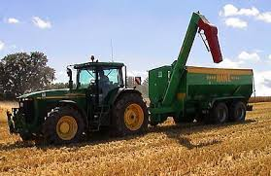
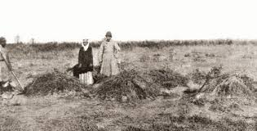
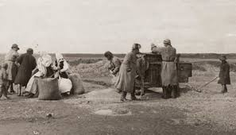
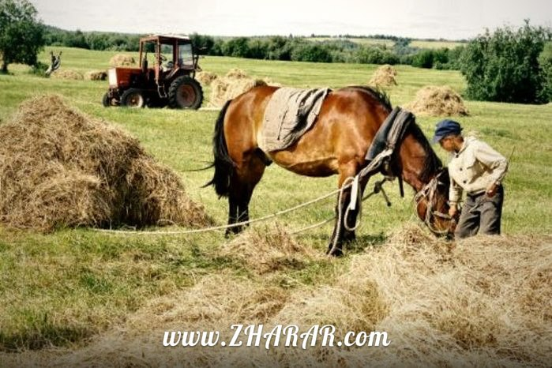
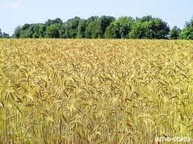

Slide 8

Өмірде үлкен еңбексіз ештеңеге де қол жетпейді.
( Гораций)
Еңбек қылмай тапқан мал дәулет болмас,
Қардың суы секілді тез суалар.
(Абай)
Терлеп еңбек етпегенннің тілегіне жеткенін көргенім жоқ.
(Бауыржан Момышұлы)
Елге сіңірген еңбек жақсы,
Еңбекті елеген ел жақсы.
(Спандияр Көбеев)

Slide 9
Мақалдарды толықтыр!
1.Еңбектен қашпа,
Ырысыңды …….. (шашпа.)
2. Еңбексіз ел кезгенің —
..............безгенің.(ар-ұяттан)
3. Аттың сүріншегі,
Жігіттің .........жаман.(еріншегі)
4. Ер тынысы — еңбек,
Ез тынысы — …….(ермек.)
5. Шапқан озар,
.........тозар.(жатқан)
6. Жұмысы ........—
Өмірі келісті. (жемістінің)
7. Халық — қазы,
……..— таразы. (таразы)
8........— жарты кісі (жалқау)
9. Опасызбен дос болма,
Еріншекпен ……болма. (қос)
10.Кедейлік жаны тәтті ....үйір,
Еңбек ете білмейтін, аңқауға үйір.
(жалқауға)
11. Жалқаудың ..... өнбейді
Жаяудың жүрісі өнбейді. (жұмысы)
12. Істеу қиын, ..... оңай. (сынау)

Slide 10
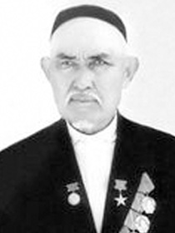
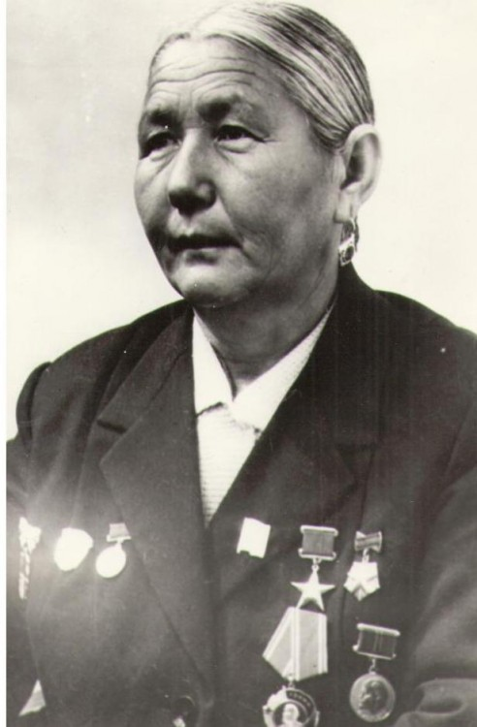
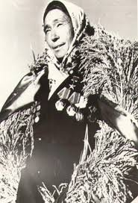
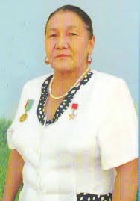
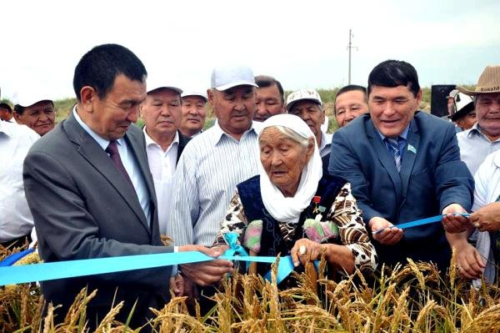
Шиелі шынарлары
Ш.Қазанбаева
Ы.Жақаев
Ұ.Алтайбаева
Ж.Таспамбетова

Slide 11

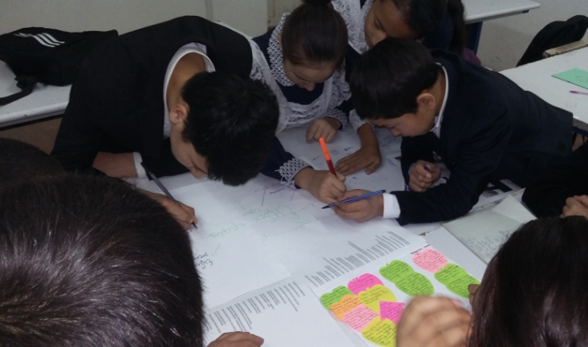

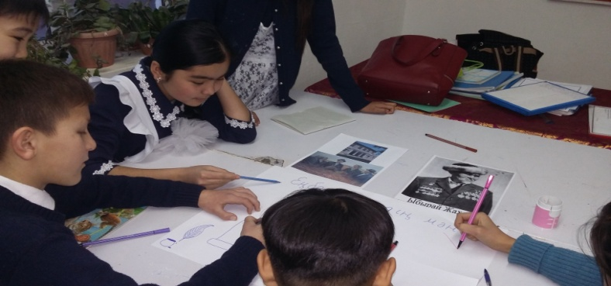
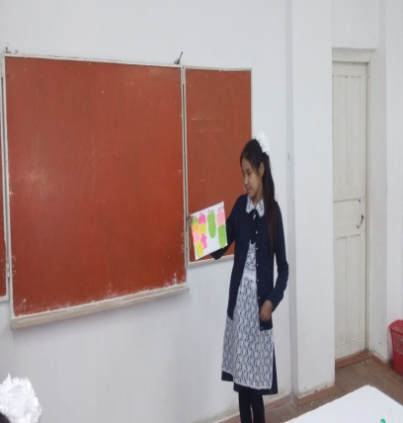
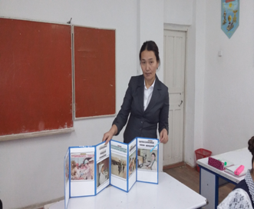

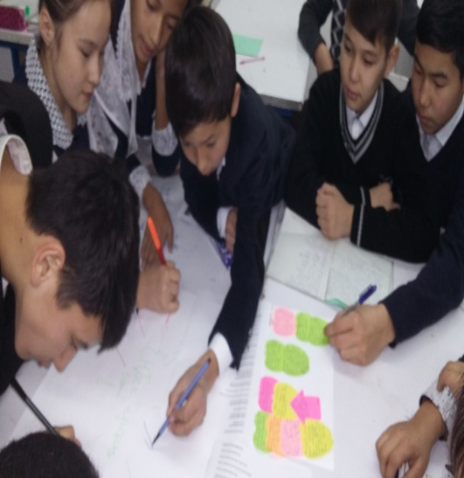

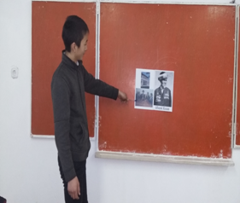
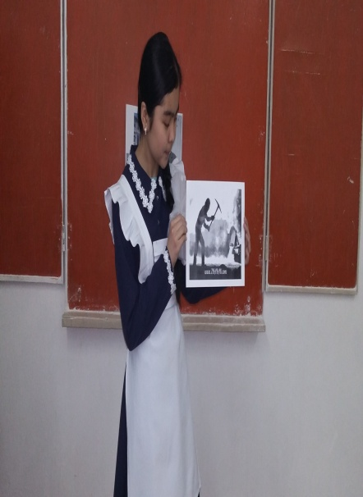
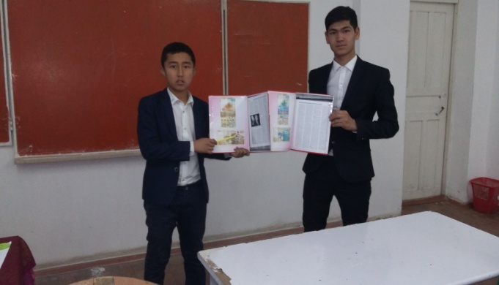




Slide 12
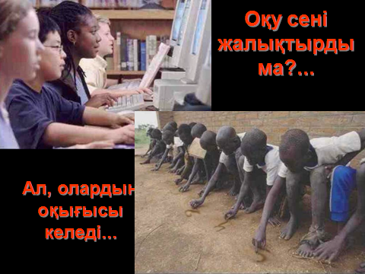

Slide 13
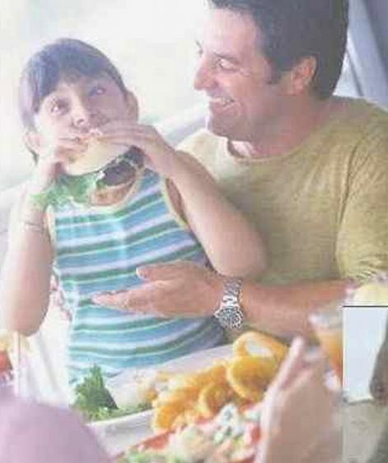
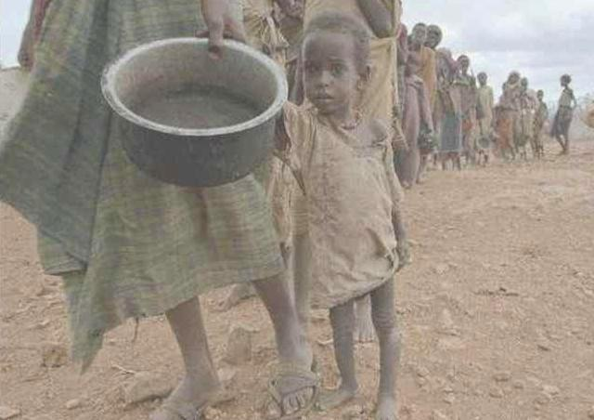
Мына тамақтың қайсысын жеймін дейсің?
Олар аштықтың азабын шегуде...

Slide 14
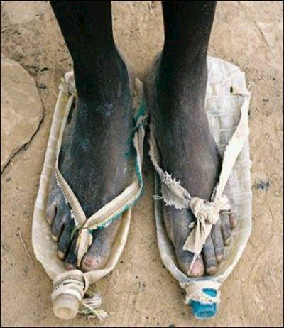

Оларда тек бір-ақ үлгі !!!
Adidas-ты қаладың, бірақ саған Nike алып берді…?

Slide 15
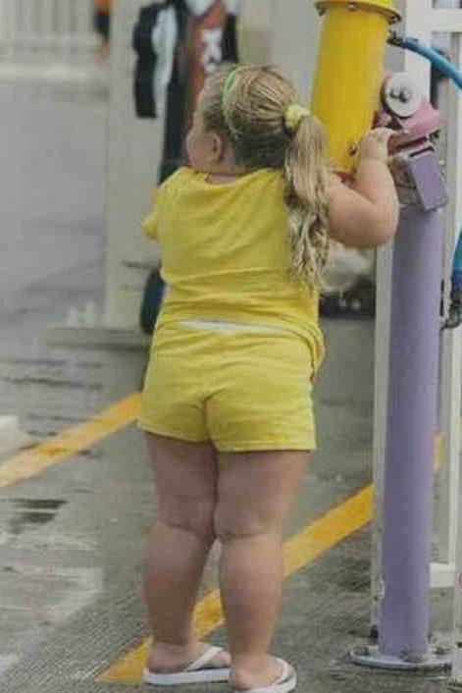
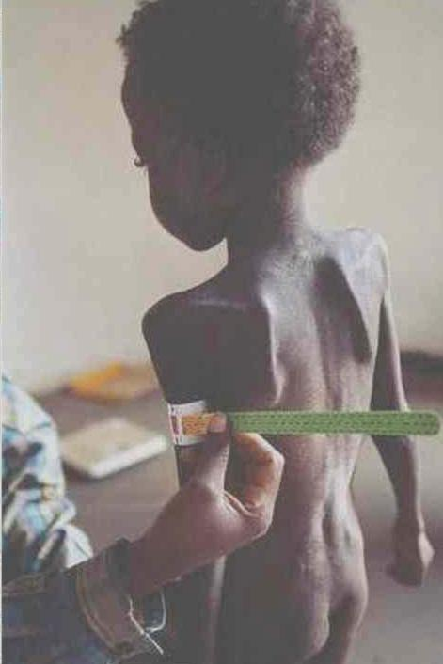
Диета сақтап жүрсің бе?
Олар диетадан өлуде!!!

Slide 16
Айналаңа қара!!!
Өзіңе берген нығметтерге шүкір ет!!!...
Көрсеқызарлыққа үйренбе!
Үнемшілдікке үйрен!

